Slide 1


Project: STARS (Successfully Teaching AstRonomy in Schools)
This project has been funded with the support of the Erasmus+ Programme, K2 Action, Strategic Partnerships in School Education.
Project Agreement Number: 2017-1-SK01-KA201-035344
Tréningový program pre učiteľa (O2)
Modul #6
Galaktické prostredie
Exoplanéty
The current publication reflects only the author´s view and neither the Slovak National Agency, nor the European Commission are responsible for any use that may be made of the information it contains.

Slide 2
Úvod do projektu STARS
1. STARS Metodická príručka pre učiteľa
materiál pre učiteľa pripravený
na okamžité použitie
2. STARS Tréningový program pre učiteľa
inovatívny a komplexný prístup
3. STARS Online Platforma
s príkladmi dobrej praxe
a príležitosťou na diskusie
a výmenu informácií
4. STARS Koncept edukačného programu na výučbu astronómie
Medzinárodná online konferencia 2020
project-stars.com
The current publication reflects only the author´s view and neither the Slovak National Agency, nor the European Commission are responsible for any use that may be made of the information it contains.

Slide 3
Moduly projektu STARS
#1 Súhvezdia. #6 Galaktickej prostredie.
#2 Pohyb nebeských telies. #7 Slnko a hviezdy.
#3 Newtonov gravitačný zákon. #8 Naša Galaxia a iné galaxie.
#4 Objavovanie vesmíru. #9 Vesmír.
#5 Slnečná sústava. #10 Hvezdárne / observatóriá.
The current publication reflects only the author´s view and neither the Slovak National Agency, nor the European Commission are responsible for any use that may be made of the information it contains.

Slide 4
Ako sú moduly štruktúrované
Každý modul je rozdelený do niekoľkých tém.
Každá téma obsahuje:
Stručný úvod a kľúčové slová;
Teoretická část pre učiteľa – poskytuje základné informácie potrebné na prípravu lekcie na túto tému (v niektorých prípadoch odkazy na ďalšie materiály na internete).
Praktické cvičenia pre žiakov – (vo väčšine prípradov) pripravené na použitie v triede, doplnené odpoveďami.
The current publication reflects only the author´s view and neither the Slovak National Agency, nor the European Commission are responsible for any use that may be made of the information it contains.

Slide 5
Ako pristupovať k materiálu 1
Pozorne si prečítajte teoretickú časť pre učiteľa.
Ak máte akékoľvek otázky, vyhľadajte ďalší materiál na stránke projektu
(project-stars.com) alebo na iných webových stránkach.
Pozor! Uistite sa, že zdroje sú spoľahlivé!
The current publication reflects only the author´s view and neither the Slovak National Agency, nor the European Commission are responsible for any use that may be made of the information it contains.

Slide 6
Ako pristupovať k materiálu 2
Pri príprave teoretickej časti:
Objavy exoplanét je záležitosť len niekoľkých posledných desaťročí. Napriek tomu sa domnievame, že je to téma, ktoré môže byť pre žiakov zajímavá, pretože priespieva k odpovediam na otázky, či sme vo vesmíre sami. Pre žiakov na základnej škole je táto téma náročná, preto sme vybrali len malú časť, ktorá je venována otázke obývateľnej zóny (ktorá súvisí s témou energie) a jednej z metód, ktorou bolo objavené najviac exoplanét, metóde tranzitnej fotometrie (ktorá súvisí s jasnosťou hviezdy a prácou s grafom vo forme svetelnej krivky).
The current publication reflects only the author´s view and neither the Slovak National Agency, nor the European Commission are responsible for any use that may be made of the information it contains.

Slide 7
Ako pristupovať k materiálu 3
Prečítajte si pozorne praktické cvičenia a ich odpovede.
Ak máte nejaké otázky, pozrite sa na dalšie materiály a/alebo stránky projektu
(project-stars.com) alebo na iné webové stránky. Pozor! Uistite sa, že zdroje sú spoľahlivé!
Na základe teoretickej časti vyberte na ilustráciu praktické cvičenia. Ďalšie cvičenia môžete hľadať v doplnkových materiáloch a/alebo na stránke projektu (project-stars.com) alebo na iných webových stránkach. Pozor! Uistite se, že zdroje sú spoľahlivé!
The current publication reflects only the author´s view and neither the Slovak National Agency, nor the European Commission are responsible for any use that may be made of the information it contains.

Slide 8
Ako pristupovať k materiálu 4
Uvedomte si, že niektoré cvičenia vyžadujú ďalšie materiály, ktoré sú v triede ťažko dostupné. Na ne je potrené vopred sa pripraviť – buď ich dodať, alebo upozorniť žiakov, aby si ich pripravili vopred!
Odporúčame vyskúšať vybrané cvičenia a urobiť si vlastný úsudok ohľadom zložitosti a času potrebného na dokončenie cvičení. Ak sa rozhodnete, môžete vykonávať zmeny, vynechať niektoré časti, uľahčiť si časť cvičení,ak to nenarušuje fyzikálny význam úloh.
Podľa svojho uváženia môžete dať niektoré cvičenia za domácu úlohu, vykonať predbežnú prípravu doma alebo naopak nechať dokončit doma.
The current publication reflects only the author´s view and neither the Slovak National Agency, nor the European Commission are responsible for any use that may be made of the information it contains.

Slide 9
Моdul 6 – obsah
6.1 Exoplanéty
Obývateľná zóna, tranzitná fotometria.
The current publication reflects only the author´s view and neither the Slovak National Agency, nor the European Commission are responsible for any use that may be made of the information it contains.

Slide 10
Teoretický obsah
6.1 Exoplanéty
  Označovanie exoplanét;
  história objavov;
  metódy detekcie (metóda radiálnych rýchlostí, metóda tranzitnej fotometrie).
The current publication reflects only the author´s view and neither the Slovak National Agency, nor the European Commission are responsible for any use that may be made of the information it contains.

Slide 11
Zoznam praktických cvičení
6.1.1 Obývateľná zóna
6.2.1 Tranzitná fotometria
The current publication reflects only the author´s view and neither the Slovak National Agency, nor the European Commission are responsible for any use that may be made of the information it contains.

Slide 12
Praktické cvičenie: 6.1.1 Obývateľná zóna
Metodická časť: Žiaci pochopia, že sa v okolí materskej hviezdy nachádzajú miesta s vysokou a nízkou teplotou, vrátane oblastí (obývateľná zóna, kde je na povrchu exoplanéty vhodná teplota na udrženie vody v tekutom skupenstve.
Materiály a náradie: Zdroj sálavého tepla, dva teplomery (jeden s na čierno zafarbenou nádržkou, druhý s lesklou nádržkou), laboratórny stojan so svorkami, pravítko, milimetrový papier.
Postup: Žiaci skúmajú zmenu povrchovej teploty exoplanéty so zmenou vzdialenosti od materskej hviezdy.
The current publication reflects only the author´s view and neither the Slovak National Agency, nor the European Commission are responsible for any use that may be made of the information it contains.

Slide 13
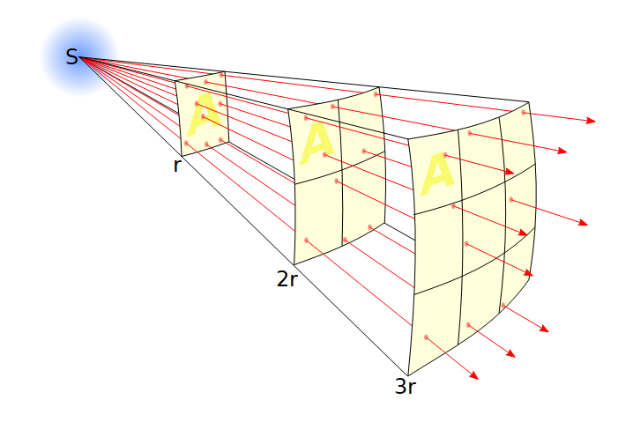

Praktické cvičenie: 6.1.1 Obývateľná zóna
Zmena povrchovej teploty exoplanéty so vzdialenosťou od materskej hviezdy
S rastúcou vzdialenosťou sa znižuje.
Zmena povrchovej teploty exoplanéty vplyvom albeda (odrazivosti exoplanéty)
Čím vyššie albedo, tým nižšia teplota exoplanéty.
Vplyv atmosféry
Prítomnosť atmosféry zvyšuje teplota exoplanéty.
Obývateľná zóna
Interval vzdialeností od materskej hviezdy, kde exoplanéty
môžu mať pri dostatečnoém atmosférickom tlaku na svojom povrchu
tekutú vodu. Teploty medzi 0 °C a 100 °C (záleží od atmosférického tlaku).
Slnečná sústava a obývateľná zóna
Len Zem.
astronomia.zcu.cz/hvezdy/exoplanety/102-katalogy-exoplanet
The current publication reflects only the author´s view and neither the Slovak National Agency, nor the European Commission are responsible for any use that may be made of the information it contains.

Slide 14

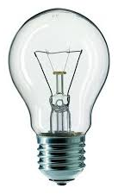
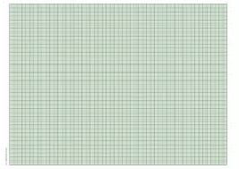

Praktické cvičenie: 6.1.1 Obývateľná zóna
nepozerajte sa zbytočne
do žiarovky
pozor na
prekročenie teplôt
na teplomeroch
ustálenie hodnôt na teplomeroch
Zaznamenanie hodnôt
zníženie vzdialenosti o 5 cm
preloženie
dát krivkami
1 m
teplota
grafy pre oba
teplomery
Krivka pre čierny teplomer leží nad krivkou pre lesklý teplomer, vyššia odrazivosť vedie k zníženiu teploty.
vzdialenosť od zdroja
zdroj sálavého svetla
čierna nádržka
nádržka z alobalu
The current publication reflects only the author´s view and neither the Slovak National Agency, nor the European Commission are responsible for any use that may be made of the information it contains.

Slide 15
Praktické cvičenie: 6.2.1 Tranzitná fotometria
Metodická časť: Žiaci porozumejú tomu, ako funguje metóda tranzitnej fotometrie a od akých parametrov závisí svetelná krivka hviezdy s tranzitujúcou exoplanétou.
Materiály a náradie: Žiarovka (guľovitá s matnou bankou), detektor svetla, laboratórny stojan so svorkami, korkové/polystyrénové loptičky rôznych veľkostí, kúsok povrázka.
Postup: Žiaci skúmajú metódu tranzitnej fotometrie.
The current publication reflects only the author´s view and neither the Slovak National Agency, nor the European Commission are responsible for any use that may be made of the information it contains.

Slide 16
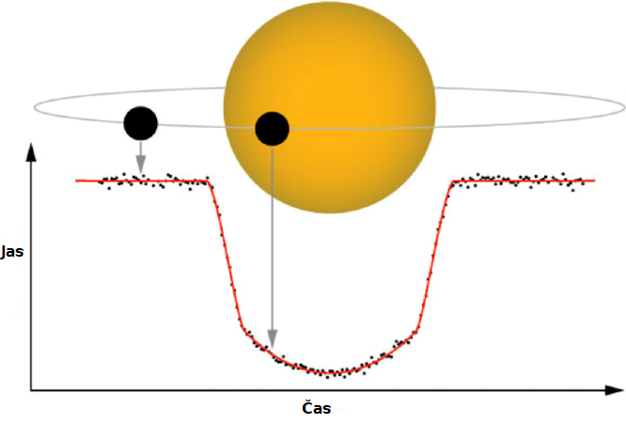
Praktické cvičenie: 6.2.1 Tranzitná fotometria
Priame pozorovanie exoplanéty
Zložité s ohľadom na ich veľmi malú uhlovú vzdialenosť
od materskej hviezdy a malú jasnosť v porovnaní s materskou hviezdou.
Svetelná krivka
Závislosť pozorovanej jasnosti objektu (typicky hviezdy) od času.
Vplyv exoplanéty na svetlo od materskej hviezdy
Exoplanéty môže pravidelne zakrývať disk materskej hviezdy → pravidelné poklesy na svetelnej krivke.
Tvar svetelnej krivky
Separácia poklesov záleží od obežnej doby, hĺbka poklesov od pomeru veľkosti hviezdy a exoplanéty.
The current publication reflects only the author´s view and neither the Slovak National Agency, nor the European Commission are responsible for any use that may be made of the information it contains.

Slide 17
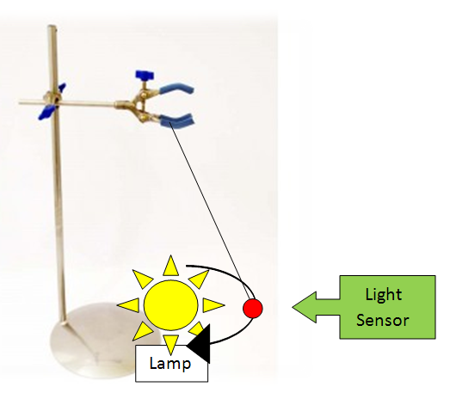
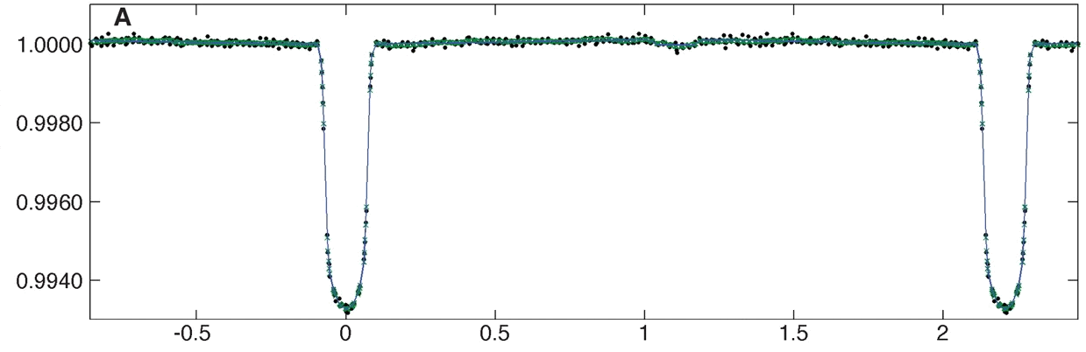
Praktické cvičenie: 6.2.1 Tranzitná fotometria
laboratórny
stojan
provrázok
relatívny svetelný tok
žiarovka
svorky
povrázok
čas
loptička
detektor
svetla
loptička
žiarovka
The current publication reflects only the author´s view and neither the Slovak National Agency, nor the European Commission are responsible for any use that may be made of the information it contains.

Slide 18
Závery, overenie výsledkov
Čo bude ďalej (Feed Forward): Plánujte ďalšiu hodinu na základe výkonu žiaka:
Náročnosť v triede: V závislosti od toho, ako dobre žiaci porozumeli materiálu
a zvládli úlohy.
Prístup k materiálu: Aký je správny postup, ktorý vám pomôže porozumieť materiálu a splniť stanovené úlohy.
Sebehodnotenie: sebadisciplína, vedenie a kontrola činností.
Individuálny prístup: Individuálne hodnotenie a vedenie.
The current publication reflects only the author´s view and neither the Slovak National Agency, nor the European Commission are responsible for any use that may be made of the information it contains.
Notes:
DOI: 10.3102/003465430298487, The Power of Feedback, John Hattie and Helen Timperley, University of Auckland

Slide 19
Závery, overenie výsledkov 2
Príprava: Jasné a dobre definované ciele lekcie a cvičení. Keď budú dobre rozumieť konečnému cieľu, môžu sa žiaci ľahšie a efektívnejšie zamerať na konkrétnu úlohu/ materiál.
Overovanie: Ako som to urobil? Individuálne hodnotenie a spätná väzba od učiteľa o práci žiaka, ktorá sa konkrétne týká dosiahnutia cieľa. Poskytnite informácie o pokroku žiaka (alebo jeho nedostatku) a poskytnite pokyny, ktoré pomôžu dosiahnuť ciele a dosiahnuť očakávanú úroveň.
The current publication reflects only the author´s view and neither the Slovak National Agency, nor the European Commission are responsible for any use that may be made of the information it contains.
Notes:
DOI: 10.3102/003465430298487, The Power of Feedback, John Hattie and Helen Timperley, University of Auckland

